Slide 1
夜の寺社経済圏 構想
オーバーツーリズム × 観光振興 を同時に解決する
地理学Ⅰ 最終課題
学籍番号 : 62616321
理工学部一年 平野 巧

Slide 2
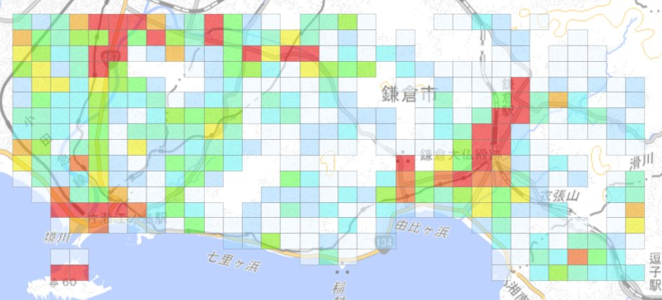
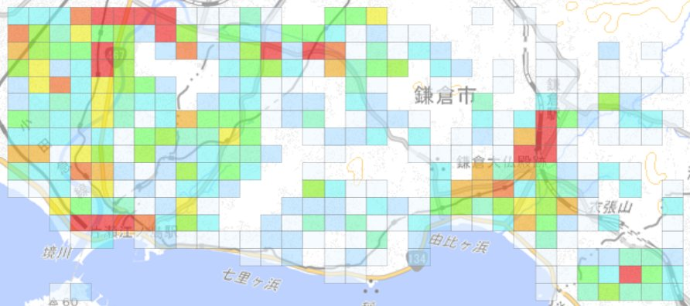
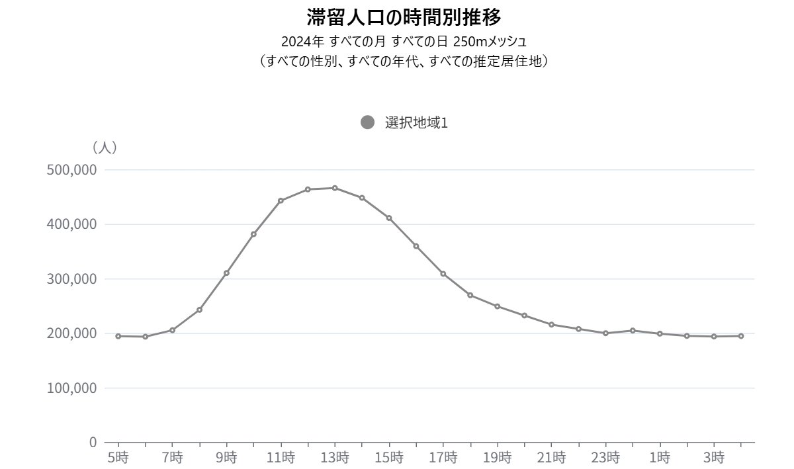
現状認識 ｜ 鎌倉の観光構造
現状の観光客は昼に集中していて、夜にはいなくなる
昼間 14時
夜間 20時
約46万人 13時のピーク滞留人口
約23万人 20時に半減、深夜は定住人口（約19万）へ
RESAS（地域経済分析システム）滞留人口メッシュ（2024年・250mメッシュ）より作成。分析範囲は鎌倉駅周辺。
2

Slide 3
現状認識 ｜ 鎌倉の観光構造
問題分析（KJ法）
1
住民生活の圧迫
2
経済効果の取りこぼし
3
夜間拝観の未活用
結果
観光業が成長するほど住民の負担が増える構造
昼の混雑が生活道路に流入
観光客のマナー・騒音
観光が増えるほど負担増
日帰り中心で宿泊が少ない
夜間に消費の場がない
客単価が伸びない
夜間拝観は紅葉期のみ
寺社ごとにバラバラ
19〜20時で終了
気づき： 観光と住民生活の両立矛盾しているように見えるが、昼→夜への需要の再配分で同時に解決できる
出所：鎌倉市観光基本計画など
3

Slide 4
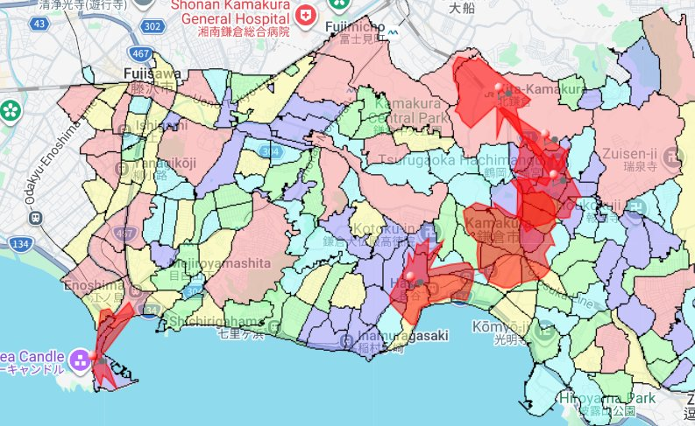
地理分析 ｜ jSTAT MAP 徒歩到達圏
寺社巡りの物理的制約
地図などから分かること
北鎌倉（円覚寺・建長寺）の徒歩圏は駅周辺から離れており３０分程度かかる
また現地は起伏が大きく、徒歩での寺社間回遊は困難
だから 夜間に複数寺社を回遊させるには徒歩任せでは不可。共通パスと既存交通（横須賀線・江ノ電・バス）の接続が前提になる。
鎌倉駅周辺と北鎌倉は歩くと遠すぎる
e-Stat「地図で見る統計（jSTAT MAP）」徒歩到達圏分析・国勢調査人口(2020)より作成。
4

Slide 5
提案 ｜ 解決策の構造
解決策（ロジックツリー）
通年化
四季テーマで
年中開催
主体：寺社
夜の寺社
経済圏の構築
広域化
寺社横断の
共通デジタルパス
主体：市・観光協会
延長化
21時以降への延長
＋加盟店割引
主体：商工会・店舗
還元化
入域料の一部を
地元自治会へ
主体：市（条例）
宗教法人の自律性に配慮した構造とする。
5

Slide 6
提案 ｜ リスクとガバナンス
想定される反応と対応
反論・懸念 | 影響度 | 発生確率 | 対応策（設計段階で内蔵）
夜間の騒音・治安は？ | 高 | 中 | 21時閉門を条例で明文化／夜間警備員を運営費から確保／住宅地から離れた寺社を優先
寺社の宗教性は守れる？ | 高 | 中 | 拝観動線・演出は寺社主導で決定／商業利用区分を寺社連絡協議会で線引き
混雑が夜に移るだけでは？ | 中 | 高 | 予約制＋定員制で総量を管理して分散させる
自然災害・荒天で収益が変わる？ | 中 | 中 | 通年開催で季節リスクを下げる
財源は？ | 中 | 低 | 共通パス収入で自走させる。初期のみ行政が支援
参考：鎌倉市観光基本計画 等
6

Slide 7
出所 ｜ データと文献
参考文献・データ出所
RESAS（地域経済分析システム） 滞留人口メッシュ（2024年） https://resas.go.jp/
e-Stat「地図で見る統計（jSTAT MAP）」 徒歩到達圏分析・国勢調査人口（2020年） https://jstatmap.e-stat.go.jp/
鎌倉市観光基本計画
各寺社公式サイト（夜間特別拝観情報）／鎌倉市観光協会
京都市観光協会・高台寺ほか（先行事例参照）
図表、文章はいずれも上記データをもとに筆者作成。スライドの改善( 配色やフォントなどのデザイン)にAIのClaudeを使用。
7

